Slide 1
CHỦ ĐỀ 4
PHÉP CỘNG, PHÉP TRỪ (CÓ NHỚ) TRONG PHẠM VI 100
BÀI 21
LUYỆN TẬP CHUNG

Slide 3
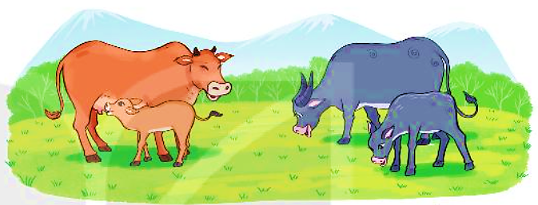
45 + 6
81 + 9
26 + 66
45
6
81
9
26
66
1
Đặt tính rồi tính.
+
+
+
51
90
92
2
Con bê cân nặng 47kg. Con nghé nặng hơn con bê 18kg. Hỏi con nghé cân nặng bao nhiêu ki-lô-gam?
Bài giải
Con nghé cân nặng số ki-lô-gam là:
47 + 18 = 65 (kg)
Đáp số: 65 kg.

Slide 4
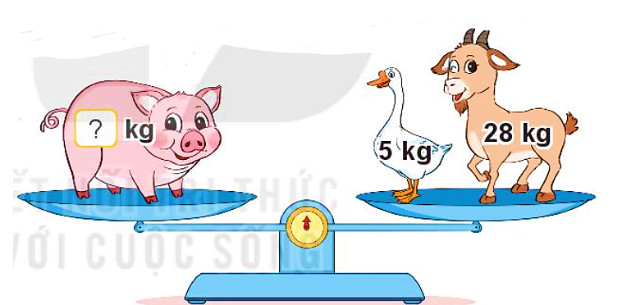
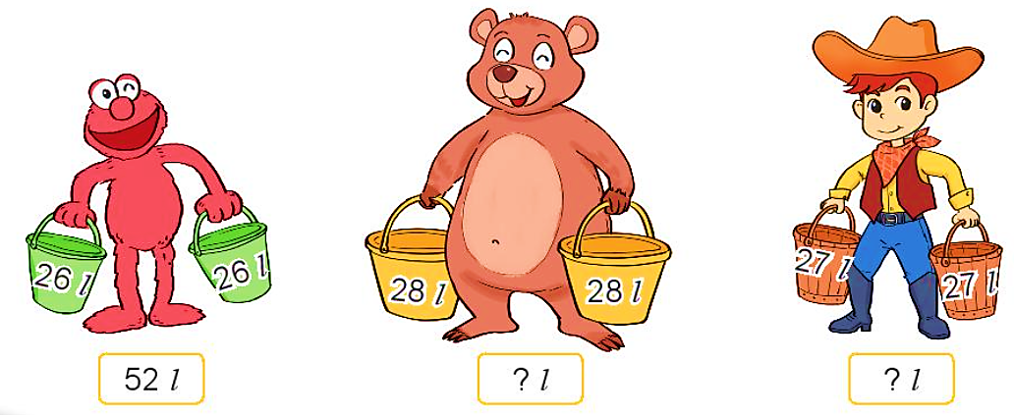
26
33kg
3
Con lợn cân nặng bao nhiêu ki-lô-gam?
33
4
Số
?
Mỗi bạn xách bao nhiêu lít nước?
Các phép tính có gì đặc biệt?
Mỗi phép tính đều có hai số hạng giống nhau.
56 l
54 l

Slide 5
5
Số
?
Chuột túi tham gia một cuộc thi nhảy xa. Lần thứ nhất, từ tảng đá màu đỏ, chuột túi nhảy qua 4 tảng đá và được 25 điểm (như hình vẽ). Lần thứ hai, từ tảng đá màu đỏ, chuột túi nhảy qua 6 tảng đá.
35
?
a) Lần thứ hai chuột túi được điểm.
25 + 35 =
60
60
?
b) Cả hai lần nhảy chuột túi được điểm.

Slide 7
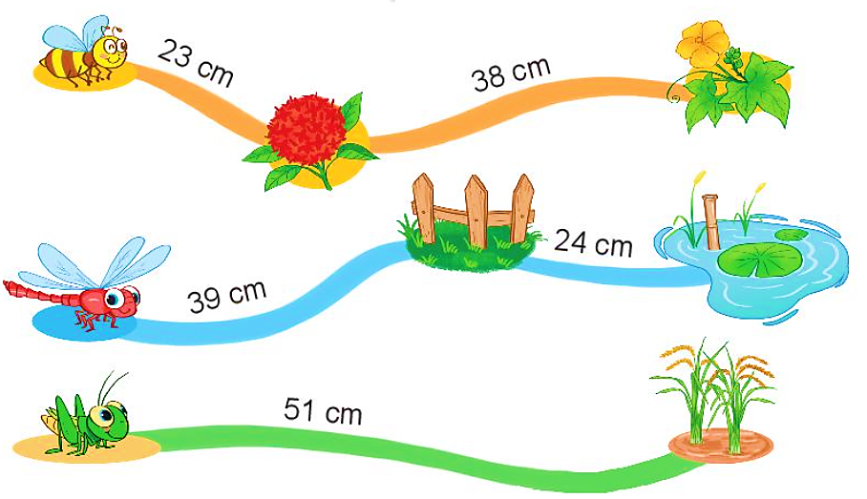
41 + 19
67 + 3
76 + 14
41
19
67
3
76
14
1
Đặt tính rồi tính.
+
+
+
60
70
90
2
Đường bay của bạn nào dài nhất?
26
61cm
→ Vậy đường bay của bạn chuồn chuồn dài nhất.
26
63cm

Slide 8
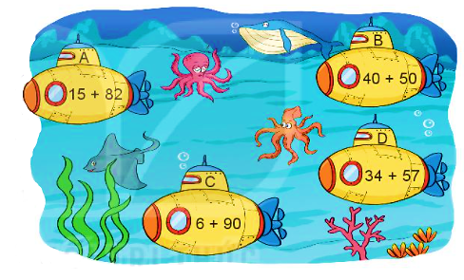
2
Nêu tên các tàu ngầm theo thứ tự kết quả của phép tính từ bé đến lớn.
26
90
26
97
26
26
91
96
26
26
26
26
B
D
C
A

Slide 9
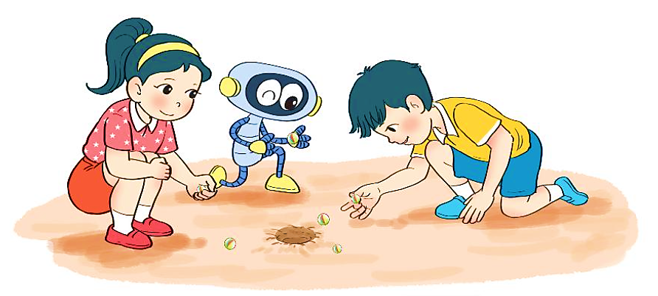
3
Nam có 38 viên bi. Rô-bốt có 34 viên bi. Hỏi Nam và Rô-bốt có tất cả bao nhiêu viên bi?
Bài giải
Nam và Rô-bốt có tất cả số viên bi là:
38 + 34 = 72 (viên bi)
Đáp số: 72 viên bi.

Slide 10
4
Ba bể cá A, B, C có mực nước khác nhau như hình vẽ dưới đây.
5 cm
15 cm
? cm
6 cm
A
B
C
a) Mực nước ở bể B cao hơn mực nước ở bể A bao nhiêu xăng-ti-mét?
b) Mực nước ở bể C cao hơn mực nước ở bể A bao nhiêu xăng-ti-mét?
c) Sau khi bạn Nam bỏ thêm một số hòn đá cảnh vào bể B thì mực nước ở bể B tăng thêm 5 cm. Hỏi lúc này mực nước ở bể B cao hơn mực nước ở bể A bao nhiêu xăng-ti-mét?
6cm + 5cm =
11cm

